Slide 1
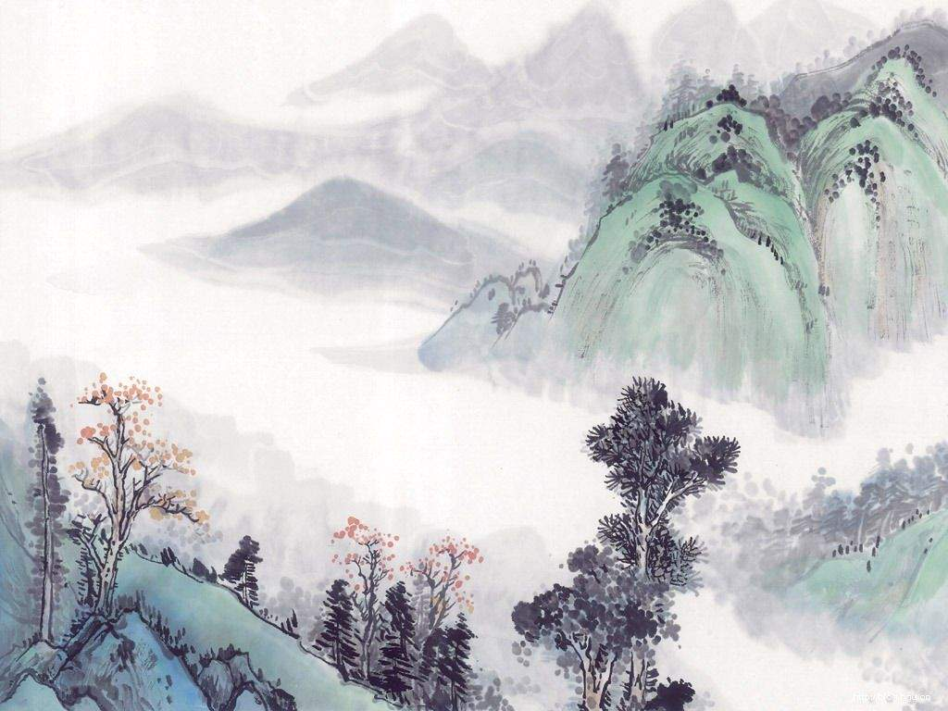
古诗两首

Slide 2
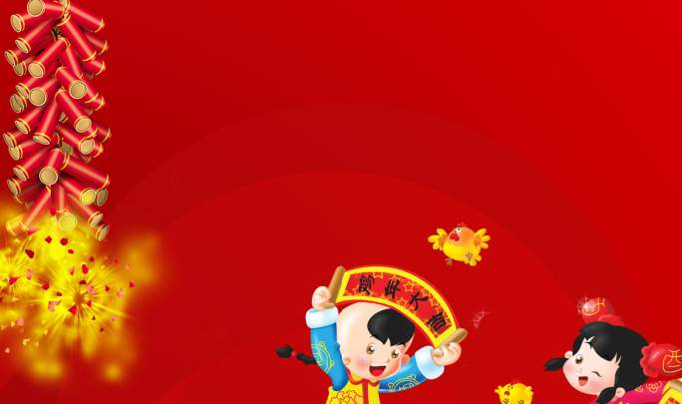



爆竹声中一岁除，
春风送暖入屠苏。
千门万户曈曈日，
总把新桃换旧符。
（宋）王安石
元
日
作者
学法
学诗

Slide 3
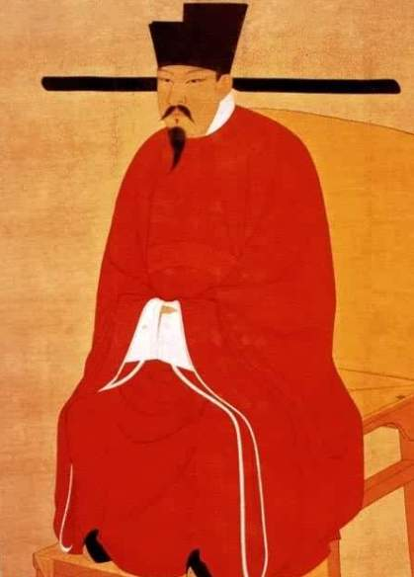

王安石，字介甫, 号半山，抚州临川人，北宋杰出的政治家、思想家、文学家，“唐宋八大家”之一。在文学方面，王安石不仅在理论上独树一帜，而且在创作实践上别具一格，给后人留下1540多首诗歌、800多篇散文的丰富文化遗产。

Slide 4


学习古诗的步骤和方法
熟读诗文
借助拼音和字典，读正确，读流利。
理解诗意
借助注释、插图和字典，逐字逐句理解诗意。
体会诗情
根据诗意，体会作者表达的思想感情。
朗读背默
根据诗情，有感情地朗读、
背诵并正确默写全诗。

Slide 5
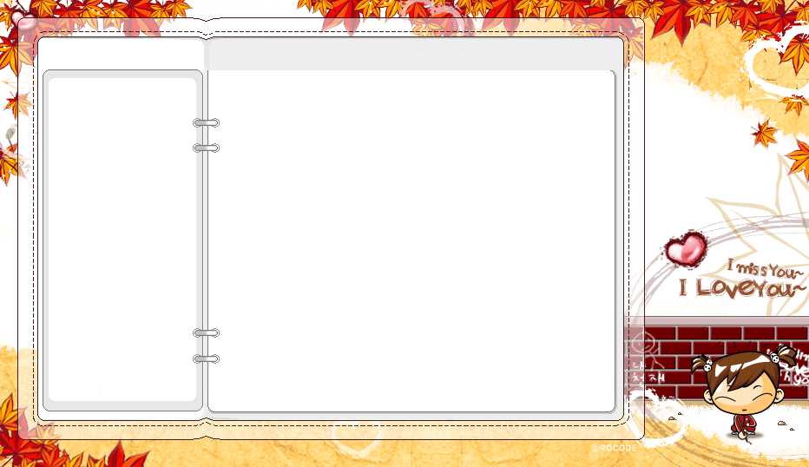




认真观察课文插图，跟同桌说说你看到了什么，感受到什么。
读读古诗，思考：
你知道古人是怎样过年的吗？从诗中哪些地方知道？把它画起来。
燃爆竹
饮屠苏
换新桃
自由朗读古诗，小组交流：
你读懂了什么？
爆
千
想象

Slide 6




爆竹声中一岁除，
春风送暖入屠苏。
句意：
在噼噼啪啪的爆竹声中，送走了旧年迎来了新年。人们迎着和煦的春风，开怀畅饮屠苏美酒。
读读诗句，你感受到了什么？
春节热闹欢乐的气氛
返回

Slide 7
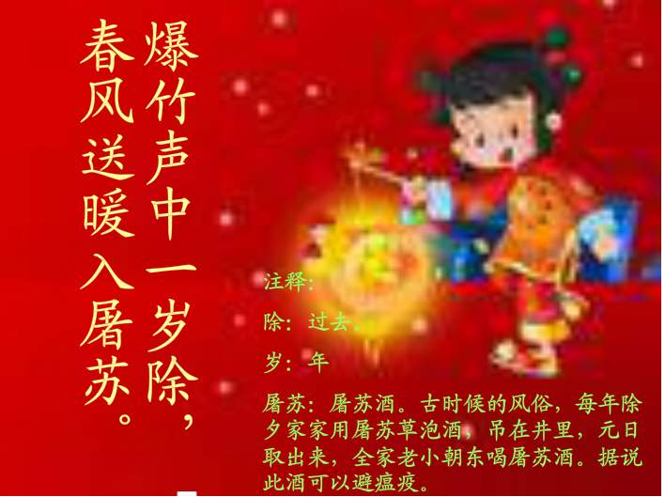

Slide 8
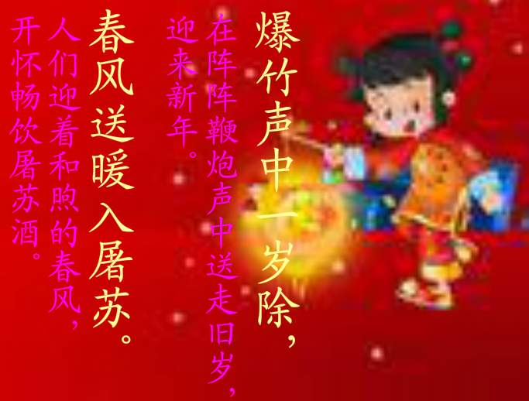

Slide 9




千门万户曈曈日，
总把新桃换旧符。
曈曈：
形容太阳刚出时光辉灿烂的景象 。
句意：
旭日初升，光芒万丈，家家户户都取下了旧桃符，换上新桃符，迎接新春。
从诗句中你体会到了什么？
万象更新，前景光明美好。
返回

Slide 10
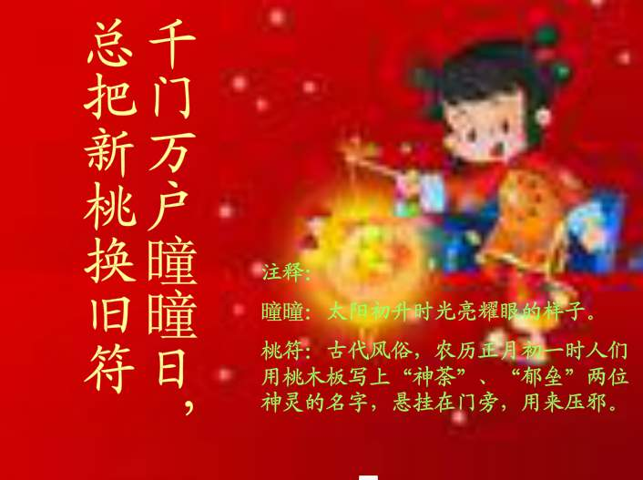

Slide 11
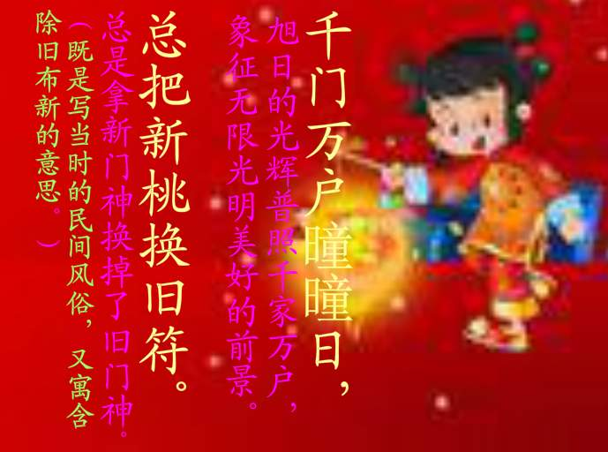

Slide 12
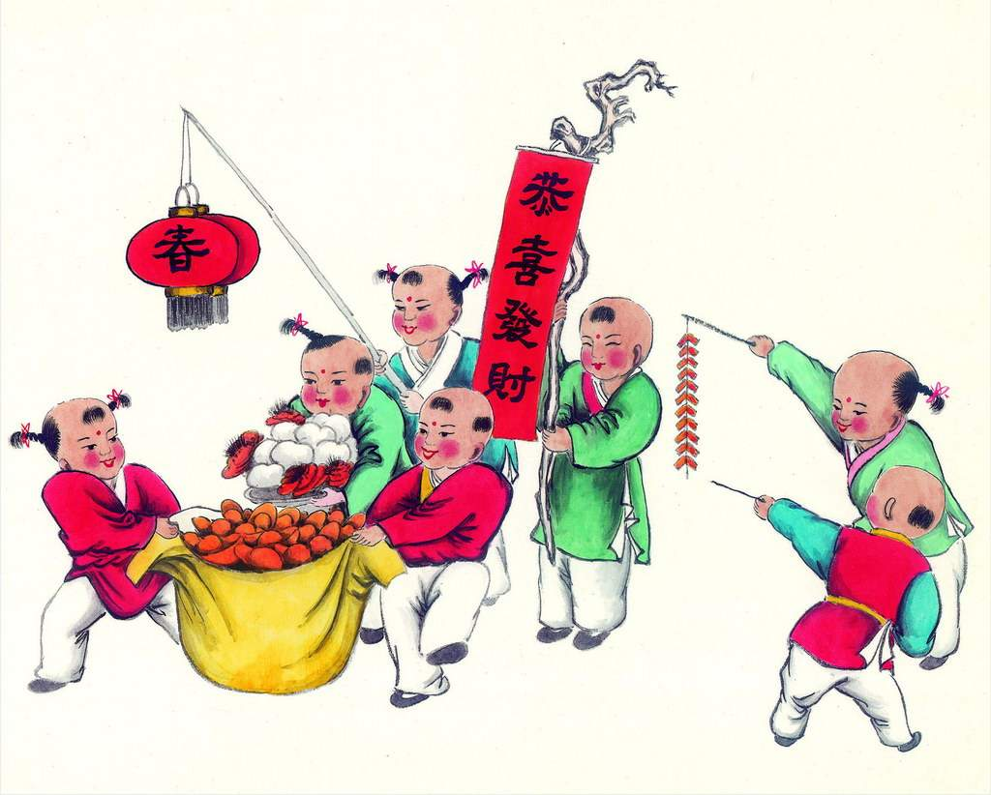

读读古诗，闭上眼睛想象一下，你眼前出现了怎样一幅画面？

Slide 13
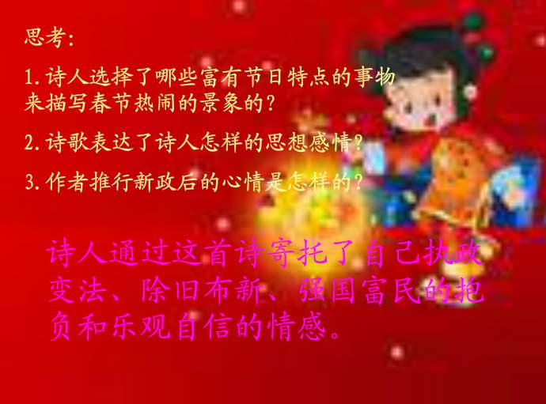

Slide 14
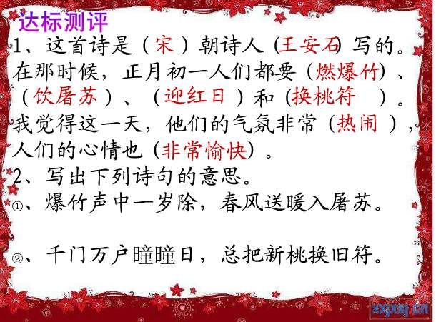

Slide 15

作业：
1、朗读、背诵、默写古诗；
2、收集几首描写我国传统节日的古诗。

